Slide 1








UBND QUẬN LONG BIÊN
TRƯỜNG MN HOA ANH ĐÀO
LĨNH VỰC: PHÁT TRIỂN THỂ CHẤT
ĐỀ TÀI:DẠY BƯỚC NHẢY SHUFFLE DANCE
LỨA TUỔI: Mẫu giáo nhỡ (4 - 5 tuổi)
THỜI GIAN: 25 - 30 phút
GIÁO VIÊN: Hoàng Thị Thắm

Slide 2


2025

Slide 3








PHẦN 1:
ĐỒNG DIỄN

Slide 4
PHẦN 1:
ĐỒNG DIỄN

Slide 5
PHẦN 1:
ĐỒNG DIỄN

Slide 6


PHẦN 2:
TÀI NĂNG CỦA BÉ

Slide 7
PHẦN 2:
TÀI NĂNG CỦA BÉ

Slide 8

PHẦN 3:
CÙNG NHAU TỎA SÁNG

Slide 9


Slide 10
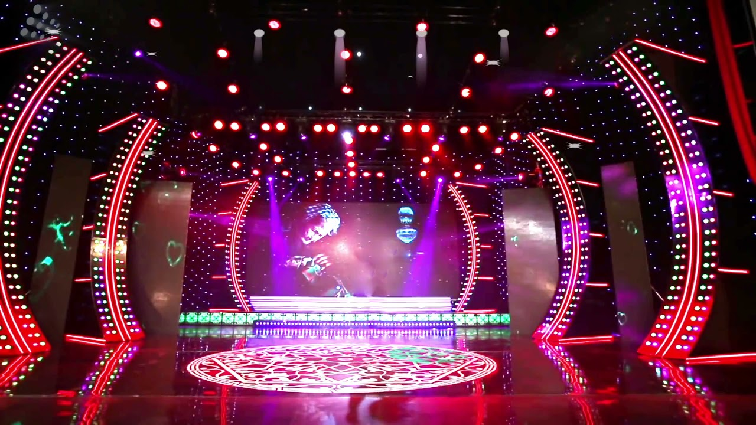

Slide 11
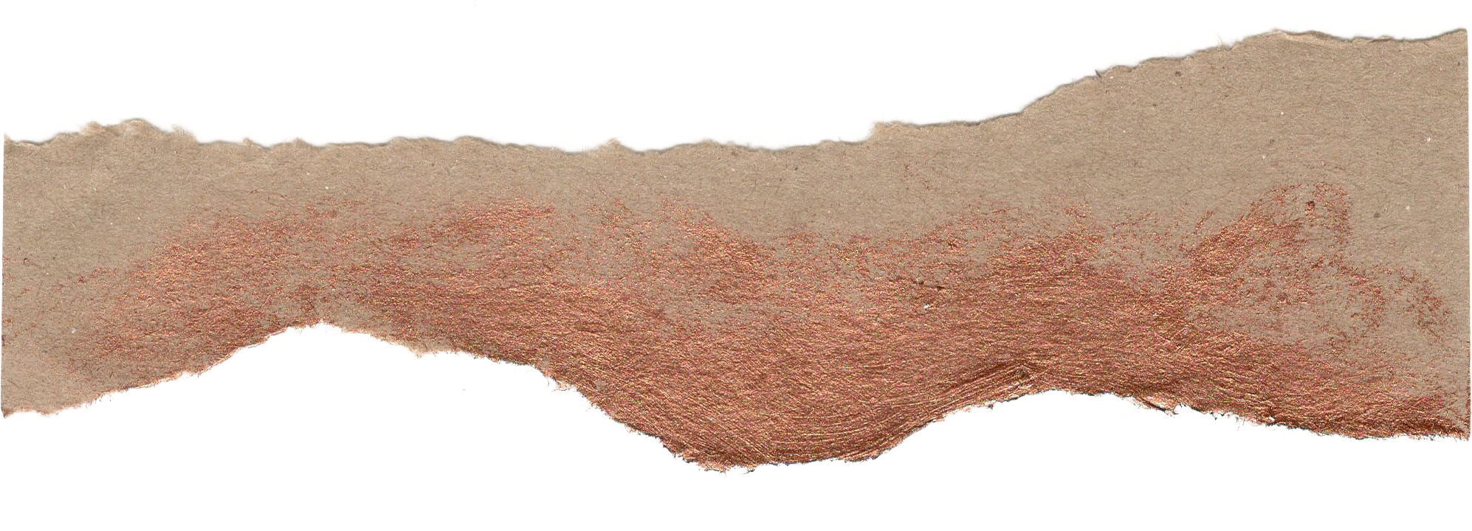








HOẠT ĐỘNG 4:
Hồi tĩnh

Slide 12








TRÂN THÀNH CẢM ƠN!

